Slide 1
案例七、串口通信及其应用

Slide 2
任务1：
51单片机与PC机通信

Slide 3
一. 串行通信基础
1．数据通信
中央处理器CPU和外界的信息交换（或数据传送）称为通信，通常有并行和串行两种通信方式，数据的各位同时传送的称为并行通信，数据一位一位逐个地顺序传送的称为串行通信。串行通信的特点是数据按位顺序进行传送，最少只需一根传输线即可完成，成本低。计算机与外界的数据传送大多数是串行的，其传送的距离可以从几米到几千公里。

Slide 4
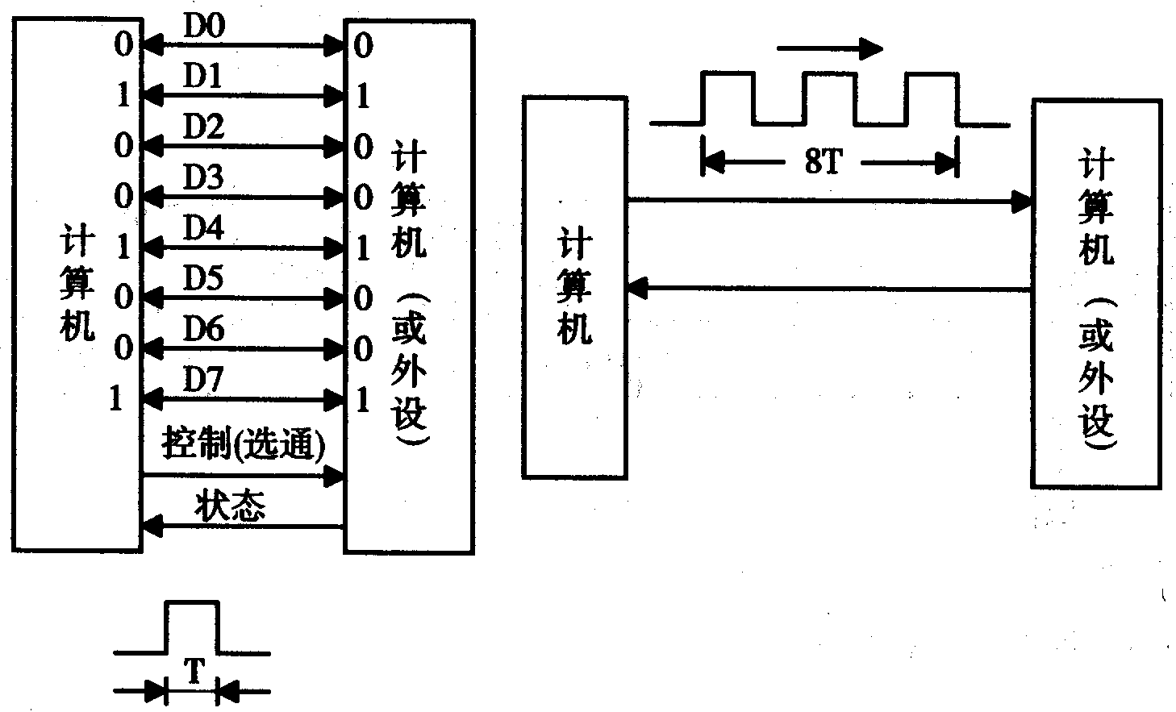
图7-1 通信的两种基本方式
(a)并行通信； (b)串行通信

Slide 5
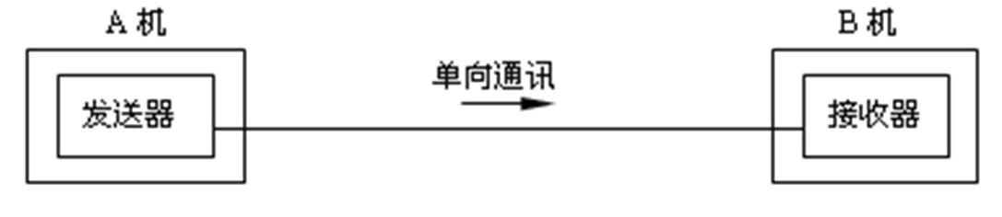
2．串行通信线路形式
串行通讯的距离可以从几米到几千米。根据信息的传送方向，串行通讯可以进一步分为单工、半双工和全双工三种。
（1）单工
如图8-2所示，单工是指数据传输仅能沿一个方向，不能实现反向传输。例如计算机与打印机之间的串行通信就是单工形式，因为只能有计算机向打印机传送数据，而不可能有相反方向的数据传送。
图7-2 单工通信示意图

Slide 6
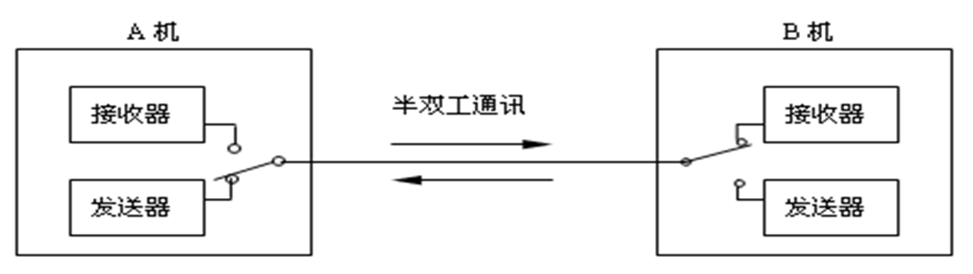
（2）半双工
如图7-3所示，是指数据传输可以沿两个方向，但需要分时进行。因此半双工形式既可以使用一条数据线，也可以使用两条数据线。
图7-3半双工通信示意图

Slide 7
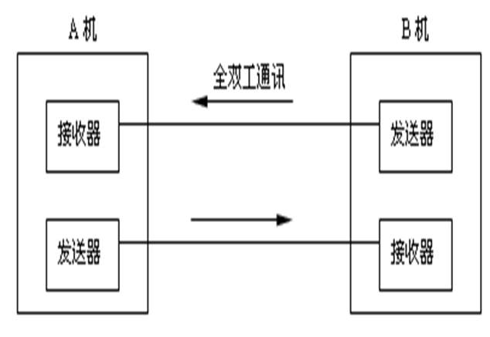
（3）全双工
如图7-4所示，是指数据可以同时进行双向传输。且可以同时发送和接收数据，因此全双工形式的串行通信需要两条数据线。串行通信是通过串行口来实现的，MCS-51有一个全双工(数据的传送是双向的，可以同时发送和接收）的异步串行通信接口可以实现串行数据通信。
图7-4 双工通信示意图

Slide 8
3．串行通信方式
串行通信有两种基本方式：异步通信和同步通信方式。
异步通信方式是以字符（或字节）为单位组成字符帧传送的。字符帧由发送端一帧一帧地发送，通过传输线被接收设备一帧一帧地接收。异步通信优点是数据传送可靠性高，缺点是通信效率低。异步通信传输的字符前面有一个起始位（0），后面有一个停止位（1），这是一种起止式的通信方式，字符之间没有固定的间隔长度。典型的异步通信数据格式如图7-5所示。

Slide 9
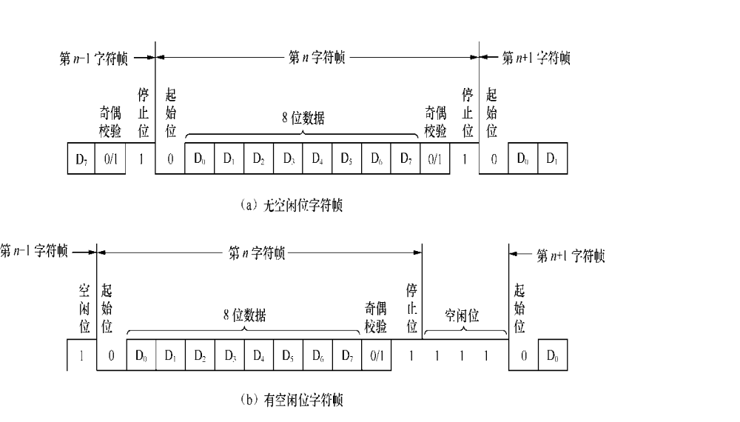
图7-5 异步通信数据格式

Slide 10
1. 字符帧：字符帧也叫数据帧，由起始位、数据位、奇偶校验位和停止位等四部分组成。如上图。
2. 起始位：位于字符帧开头，只占一位，始终为逻辑“0”，用于向接收设备表示发送端开始发送一帧数据。
3. 数据位：紧跟起始位之后，用户根据情况可取5位、6位、7位或8位，低位在前高位在后。若所传数据为ASCⅡ字符，则常取7位。
4. 奇偶校验位：位于数据位之后，仅占一位。用于对字符传送作正确性检查，因此，奇偶校验位是可选择的，采用奇校验还是偶校验，由用户根据需要决定。
5. 停止位：位于字符帧末尾，为逻辑“1”高电平，通常可取1位、1.5位或2位，用于向接收端表示一帧字符信息已发送完毕，也为下一帧字符作准备。

Slide 11
同步通信格式见图7-6所示，在同步通信中，每一数据块发送开始时，先发送一个或两个同步字符，使发送与接收取得同步（发送方对接收方的同步可以通过外同步和自同步两种方法实现），然后再顺序发送数据。数据块的各个字符间取消起始位和停止位，所以通信速度得以提高。接收端不断对传输线采样，并把采样到的字符和双方约定的同步字符比较，只有比较成功后才会把后面接收到的字符加以存储，在同步通信中字符之间没有间隔，通信效率高。

Slide 12
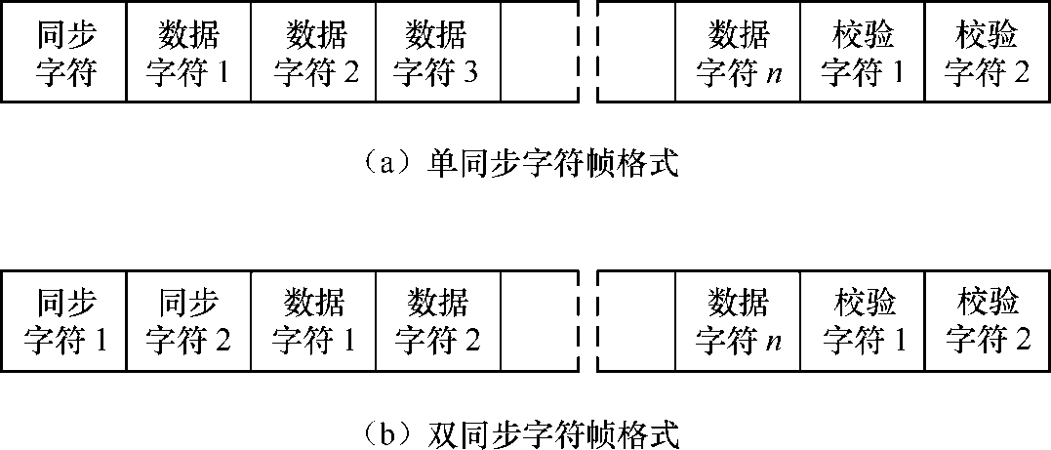
串行通信中，每秒传送的数据位数称为波特率。
典型的同步通信数据格式：
图7-6同步通信数据格式

Slide 13
二.串行口结构
MCS-51的串行口是一个全双工的异步串行通信接口，可以同时发送和接收数据。全双工就是两个单片机之间串行数据可同时双向传输。异步通信是指收发双方使用各自的时钟控制发送和接收过程，这样可省去收发双方的一条同步时钟信号线，使得异步串行通信连接更加简单且容易实现。

Slide 14
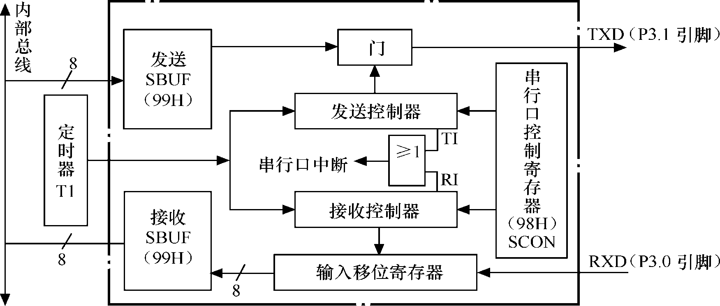
1．51单片机串口结构
51单片机内部有一个UART串行接口，它是可编程的全双工异步串行通信接口，占用P3.0(串行数据接收端RXD)和P3.1(串行数据发送端TXD)两个引脚。通过软件编程可以设置为通用异步接收和发送器，也可以设置为同步移位寄存器，还可以实现多机通信，并能设置各种波特率，使用灵活。

Slide 15
2．51单片机串口的特殊功能寄存器
与串行通信有关的特殊功能寄存器共有5个：
（1）特殊功能寄存器SBUF：发送/接收缓冲寄存器，同时发送、接收数据。
（2）特殊功能寄存器SCON：存放串行口的控制和状态信息。
（3）特殊功能寄存器PCON：最高位SMOD为串行口波特率的倍率控制位。
（4）中断允许寄存器IE：D4位（ES）为串行口中断允许位。
（5）中断优先级控制寄存器IP：D4位（PS）为串行口优先级控制位。

Slide 16
（1）发送/接收缓冲寄存器SBUF
在逻辑上，只有一个，既表示发送寄存器，又表示接收寄存器。具有同一个单元地址99H。在物理上，SBUF有两个，一个是发送寄存器，另一个是接收寄存器, 发送缓冲器只写不读，接收缓冲器只读不写。因此，对SBUF进行写操作时，是把数据送入SBUF（发送）中；对SBUF进行读操作时，读出的是SBUF（接收）中的数据。

Slide 17
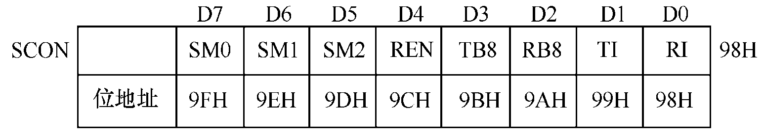
(2) 串行口控制寄存器SCON
串行口控制寄存器SCON，用于串行口工作方式设定、接收和发送控制，字节地址98H，可位寻址，位地址为98H～9FH，SCON的所有位都可用软件来进行位操作清“0”或置“1”。SCON格式见图7-7。
图7-7 串口控制寄存器SCON格式

Slide 18
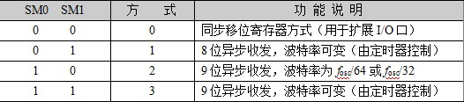
寄存器SCON各位功能：
1）SM0、SM1—串口4种工作方式选择
SM0、SM1 两位编码对应4种工作方式见表7-1。
表8-1 串口4种工作方式
表7-1 串行口工作方式

Slide 19
2）SM2—多机通信控制位
多机通信是在方式2和方式3下进行，因此SM2位主要用于方式2或方式3。
当串口以方式2或方式3接收时，如SM2=1，则只有当接收到的第9位数据（RB8）为“1”时，才使RI置“1”，产生中断请求，并将收到的前8位数据送入SBUF；当收到的第9位数据（RB8）为“0”时，则将收到的前8位数据丢弃。
当SM2=0时，则不论第9位数据是“1”还是“0”，都将接收的前8位数据送入SBUF中，并使RI置“1”，产生中断请求。
方式1时，如果SM2=1，则只有收到有效的停止位时才会激活RI。
方式0时，SM2必须为0。

Slide 20
3）REN—允许串行接收位，由软件置“1”或清“0”。
REN=1，允许串行口接收数据。
REN=0，禁止串行口接收数据。
4）TB8—发送的第9位数据
在方式2和方式3时，TB8是要发送的第9位数据，其值由软件置“1”或清“0”。
在双机串行通信时，TB8一般作为奇偶校验位使用；也可在多机串行通信中表示主机发送的是地址帧还是数据帧，TB8=1为地址帧，TB8=0为数据帧。

Slide 21
5）RB8—接收的第9位数据
在方式2和方式3时，RB8存放接收到的第9位数据。在方式1，如果SM2=0，RB8是接收到的停止位。在方式0，不使用RB8。
6）TI—发送中断标志位
方式0时，串行发送的第8位数据结束时，TI由硬件置“1”，在其他工作方式中，串行口发送停止位的开始时，置TI为“1”。TI=1，表示1帧数据发送结束。TI位状态可供软件查询，也可申请中断。CPU响应中断后，在中断服务程序向SBUF写入要发送的下一帧数据。注意：TI必须由软件清“0”。
7）RI—接收中断标志位
串口在方式0时，接收完第8位数据时，RI由硬件置“1”。在其他工作方式中，串行接收到停止位时，该位置“1”。RI=1，表示一帧数据接收完毕，并申请中断，要求CPU从接收SBUF取走数据。该位状态也可供软件查询。注意：RI必须由软件清“0”

Slide 22
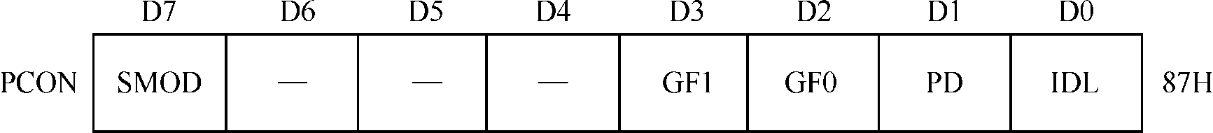
（3）电源控制寄存器PCON
字节地址为87H，不能位寻址。格式见图7-8。
仅最高位SMOD与串口有关。 SMOD位：波特率倍增位。
图7-8 特殊功能寄存器PCON的格式

Slide 23

例如，方式1的波特率计算公式为
当SMOD=1时，比SMOD=0时波特率加倍，所以也称SMOD位为波特率倍增位。

Slide 24
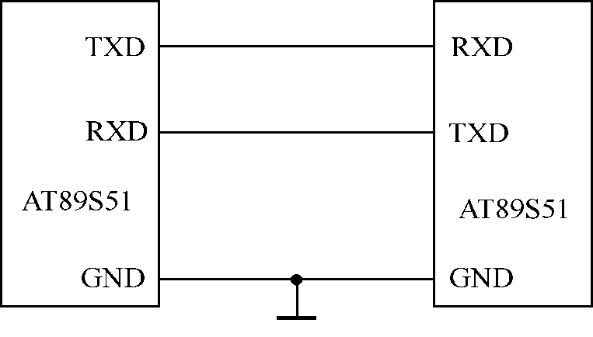
三.串行口工作方式1
方式1为双机串行通信方式，如图7-9。
当SM0、SM1=01时，串行口设为方式1双机串行通信。TXD脚和RXD脚分别用于发送和接收数据。
方式1收发一帧数据为10位，1个起始位（0），8个数据位，1个停止位（1），先发送或接收最低位。方式1帧格式见图8-10。
图7-9 方式1双机串行通信的连接电路

Slide 25
方式1收发一帧数据为10位，1个起始位（0），8个数据位，1个停止位（1），先发送或接收最低位。方式1帧格式见图7-10。
图7-10 方式1的帧格式

Slide 26
1. 设置波特率
串行口每秒钟发送（或接收）的位数叫做波特率。设发送一位所需要的时间为T，则波特率为1/T。定时器的不同工作方式，得到的波特率的范围不一样，这是由T1在不同工作方式下计数位数的不同所决定。在串行通信中，为了保证接收方能正确识别数据，收发双方必须事先约定串行通信的波特率。串行通信工作方式1常用T1作为波特率发生器，其关系式为
波特率 = (2^{SMOD}/32)×(T1溢出率)
其中，T1的溢出率就是T1定时器的频率，只需要计算出T1定时器每次溢出一次所需的时间T，那么1/T就是T1的溢出率。例如，T1每10ms溢出一次，它的溢出率就是100Hz，将100代入方式计算公式，就可以计算出波特率。但是在串行口应用时，尝尝需要根据波特率来计算计数器T1的初值。

Slide 27
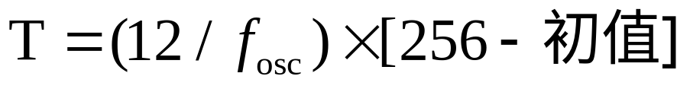

在实际设定波特率时，T1常设置为方式2定时（自动装初值），即TL1作为8位计数器，TH1存放备用初值。这种方式操作方便，也避免因软件重装初值带来的定时误差。
溢出周期T为：
溢出率为溢出周期的倒数，
常用的晶振频率为6MHz或12MHz（或11.0592MHz）。

Slide 28
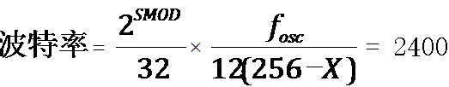
例1：若AT89C51的时钟为11.0592MHz，选用T1的方式2定时作为波特率发生器，波特率为2 400bit/s，求初值。
设T1为方式2定时，选SMOD=0。
将已知条件带入式
从中解 X=244=F4H。
只要把F4H装入TH1和TL1，则T1发出的波特率为2400bit/s。在实际编程中，该结果也可直接从表8-2中查到。
这里时钟振荡频率选为11.0592MHz，就可使初值为整数，从而产生精确的波特率。

Slide 29
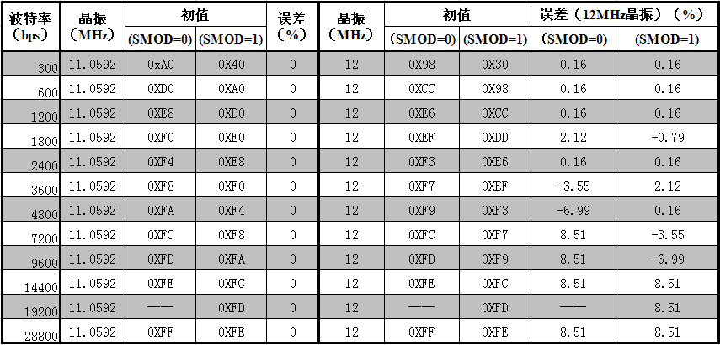
表7.2 常用波特率初值表

Slide 30
2. 方式1发送
串口以方式1输出，数据位由TXD端输出，发送一帧信息为10位，1位起始位0，8位数据位（先低位）和1位停止位1，当CPU执行写数据到发送缓冲器SBUF的命令后，就启动发送。方式1发送时序如图7-11。
图8-11发送时钟TX时钟频率就是发送波特率。发送开始时，内部逻辑将起始位向TXD脚（P3.1）输出，此后每经1个TX时钟周期，便产生1个移位脉冲，并由TXD脚输出1个数据位。8位全发送完后，中断标志位TI置“1”。

Slide 31
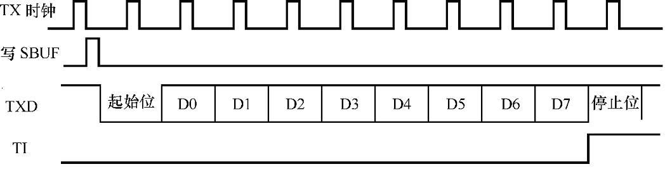
图7-11 方式1发送时序

Slide 32
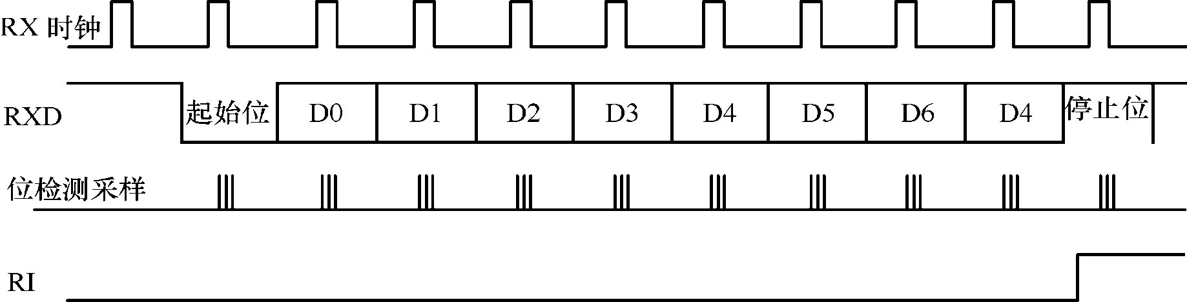
3. 方式1接收
串行口以方式1（SM0、SM1=01）接收时（REN=1），数据从RXD（P3.0）脚输入。当检测到起始位负跳变时，则开始接收。方式1接收时序如图7-12。
图7-12 方式1接收时序

Slide 33
接收时，定时控制信号有两种，一种是接收移位时钟（RX时钟），频率和传送的波特率相同，另一种是位检测器采样脉冲，它的频率是RX时钟的16倍。也就是在1位数据期间，有16个采样脉冲，以波特率的16倍速率采样RXD引脚状态。
当采样到RXD端从1到0的负跳变（有可能是起始位）时，就启动接收检测器。接收的值是3次连续采样（第7、8、9个脉冲时采样），取其中两次相同的值，以确认是否是真正起始位（负跳变）开始，这样能较好消除干扰引起的影响，以保证可靠无误地开始接收数据。

Slide 34
4. 串行口初始化
主要包括设置产生波特率的定时器T1、串行口的工作方式、串行口控制与中断控制。初始化的具体步骤为：
（1）对TMOD赋值（只能字节寻址），确定定时器/计数器T1工作方式2；
（2）根据波特率计算T1的初值，并同时将其写入TH1、TL1；
（3）置位TR1，启动定时器/计数器T1；
（4）对SCON赋值，确定串行口的工作方式；
（5）串行口工作在中断方式时，对IE赋值开中断；

Slide 35
例2： 采用串口通信方式1进行中断初始化，采用11.0592M晶振，9600波特率。
void init() { TMOD=0X20; //定时器工作方式2 TL1=0XF3; //定时器赋初值 TH1=0XF3; TR1=1; //启动定时器T1 SM0=0; //设定串口工作方式 SM1=1; //方式1，SM0=0，SM1=1 REN=1; //准许串口接收 EA=1; //开总中断 ES=1; //开串口中断 }

Slide 36
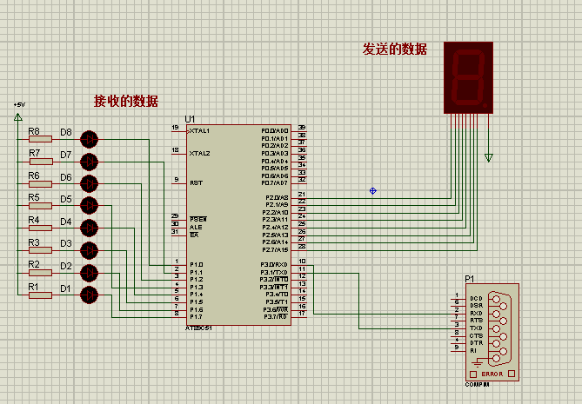
任务1：51单片机与PC机通信

Slide 37
例3：PC机通信向单片机发送一组16进制数，点亮LED小灯。
main() { init(); } } void ser() interrupt 4 { a=SBUF; P1=a; P2=a; flag=1; RI=0; //清楚接收中断标志RI，只能由用户清除 }

Slide 38
例4：PC机通信向单片机发送一组16进制数，点亮LED小灯；接收到数据后，向PC端发送“I get ” 。
main() { init(); while(1) { if(flag==1) { ES=0; for(i=0;i<6;i++) { SBUF=table[i]; //将发送数组循环给SBUF寄存器 while(!TI) ; //等待发送完毕，硬件置1 TI=0; //清除发送中断标志TI，只能由用户清楚 } ES=1; flag=0; } } }

Slide 39
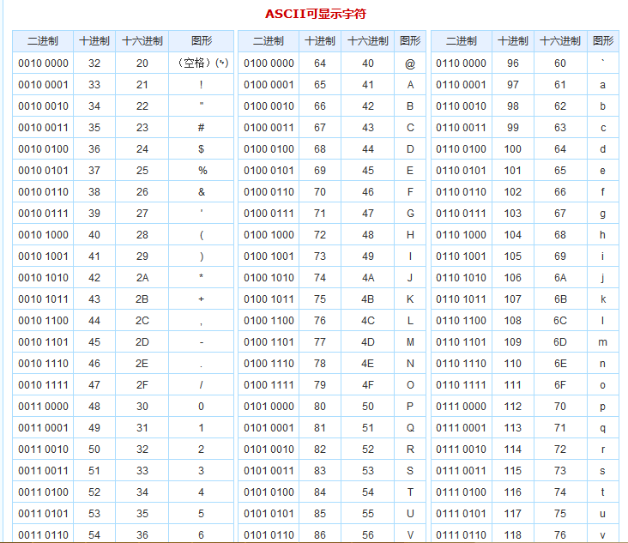
练习1：PC机通信向单片机发送一组16进制数，点亮LED小灯；接收到数据后，向PC端发送“I get” +接收到的数据
main() { init(); while(1) { if(flag==1) { ES=0; for(i=0;i<6;i++) { SBUF=table[i]; //将发送数组循环给SBUF寄存器 while(!TI) ; //等待发送完毕，硬件置1 TI=0; //清楚发送中断标志TI，只能由用户清0 } SBUF=a; //将a赋值给寄存器 while(!TI) ; TI=0; ES=1; flag=0; } } }

